Slide 1
Escola SOA Módulo I Introdução & Arquitetura SOA v1.00
Dir. Arquitetura e Novas Tecnologias
Ger. Arquitetura de Dados
Rio de Janeiro | 2015

Slide 2
Controlo de Versão
V | Autor | Data | Descrição
0.10 | H. Morais | 12/01/2015 | Versão DRAFT para revisão.
0.20 | H. Morais | 15/01/2015 | Revisão do Timing do slides. Definição da Agenda.
1.00 | H. Moraos | 19/01/2014 | Revisão Final

Slide 3
Referências
Nome do Documento | Descrição | V
Oi - Arquitetura de Ref. SOA - Blueprint | Blueprint da Arquitetura de Referência SOA | 1.6
Oi - Arquitetura de Serviços - Introdução e Casos de Uso SOA | Introdução aos conceitos de SOA e casos de uso | 1.1

Slide 4
O presente módulo pretende introduzir conceitos SOA e a nova Arquitetura de Serviços da OI e clarificar como a Arquitetura de Referência SOA irá suportar este paradigma.
01 Introdução a SOA
02 Soluções com SOA
03 Visão da Arquitetura de Referência
04 Arquitetura de Serviços da Oi
50

Slide 5



Módulo I – Introdução & Arquitetura SOA Apresentações
 | Henrique Morais Gerente de Arquitetura de Dados Na Oi desde Set 2013 Experiência em Integração e Desenvolvimento de Soluções Customizadas em Java, JEE |  | Felipe Santos Especialista SOA de Arquitetura de Dados Na Oi desde 2012 Experiência em Integração e Desenvolvimento de Soluções Customizadas em Java, JEE
Peço a todos então que se apresentem!...

Slide 6
Módulo I – Introdução & Arquitetura SOA Tópicos deste Módulo
Introdução a SOA
Soluções com SOA
Visão da Arquitetura de Referência SOA
Arquitetura de Serviços da Oi
Notes:
Timing
Introdução a SOA (1h)
Soluções com SOA (1h)

Slide 7
Módulo I – Introdução & Arquitetura SOA Agenda deste Módulo
Tópicos | Duração (m) | Agenda
Introdução a SOA | 30 | 09h30-10h00
Soluções com SOA | 30 | 10h00-10h30
Visão da Arquitetura de Referência SOA | 30 | 10h30-11h00
Arquitetura de Serviços da Oi | 60 | 11h00-12h00
Notes:
Timing
Introdução a SOA (1h)
Soluções com SOA (1h)

Slide 8
Introdução a SOA

Slide 9
Introdução a SOA Discussão
O que é SOA?
Integração baseada em SOA!
Discussão
5 Minutos

Slide 10

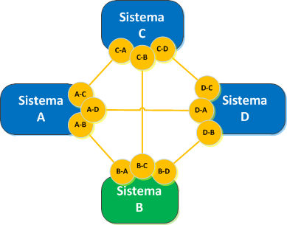
Introdução a SOA História - Da Integração P2P a SOA
Integração Ponto a Ponto (P2P)
Para integrar 2 sistemas, só precisamos de definir um protocolo de comunicação (mensagem & transporte) e depois construir e testar as pontas (Interface A-B, Interface B-A)
Mas, quando usamos extensamente integração ponto a ponto sem standards, deparamo-nos com o seguinte:
Interdependência complexa entre sistemas;
Dificuldades em implementar segurança, monitorização e governança;
Custos altos de manutenção, suporte e operabilidade;
Ferramentas, técnicas e capacidades de integração muito heterogéneas;

Slide 11
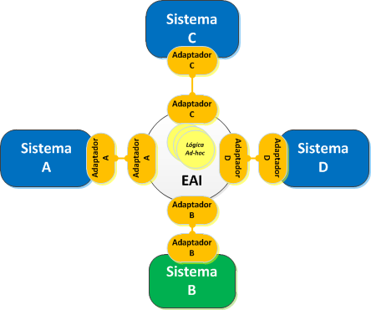
Introdução a SOA História - Da Integração P2P a SOA
EAI (Enterprise Application Integration)
Com ferramentas EAI, podemos reduzir significativamente o número de interfaces.
Utilizámos estas ferramentas para centralizar a implementação de monitorização e segurança e regras de negócio (lógica) usadas em processos automáticos;
Infelizmente, estas ferramentas utilizavam regularmente tecnologia proprietária:
Adaptadores (da ferramenta EAI ou dos Sistemas)
Lógica de Negócio escrita dentro do EAI utilizando linguagens ou tecnologias proprietárias)
E tornou-se assim um sistema em si, sendo ela própria um ponto de falha. Para alterar e/ou retirar a ferramenta de EAI, necessitamos de alterar e/ou retirar todos os adaptadores e lógica de negócio.

Slide 12
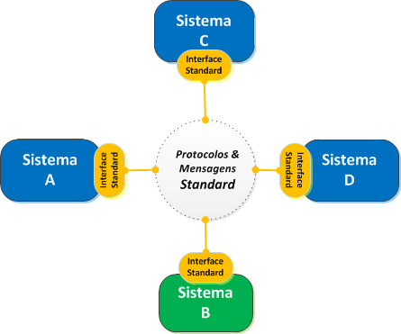
Introdução a SOA História - Da Integração P2P a SOA
Integração baseada em Standards (WS)
Idealmente, se todos os sistemas comunicassem via standards, não era necessário ter adaptadores ou ferramentas EAI.
Todos os sistemas poderiam e/ou deveriam disponibilizar as suas funcionalidades e informações sobre protocolos standard (e.g. SOAP over HTTP ou JMS) e seriam responsáveis por desenvolver e manter estes interfaces;
Um modelo comum de mensagens deveria ser acordado entre sistemas (HL7, SWIFT, etc..)
Infelizmente, não há uma forma óbvia de gerir centralmente a segurança e monitorização dos serviços e/ou interfaces e existem ainda hoje problemas para definir um modelo de mensagens comum entre sistemas;

Slide 13
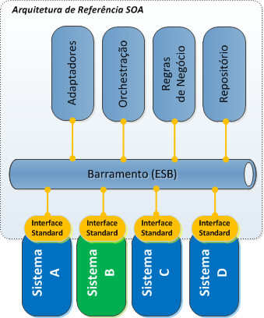
Introdução a SOA História - Da Integração P2P a SOA
Barramento Corporativo (ESB)
O Barramento (Service Bus), como padrão de arquitetura, surge naturalmente para acomodar os benefícios de uma integração baseada em standards e como forma de gerir centralmente a segurança, monitorização e governança dos serviços (interfaces).
Eles tornam-se também centrais para outros componentes necessários a uma Arquitetura de Serviços (SOA):
Adaptadores (para converter Mensagens e Protocolos de Transporte, caso os sistemas ainda não utilizem os standards)
Motores de Orquestração, caso queiramos criar serviços compostos ou automatizar processos;
Motores de Regras, para centralizar as regras de negócio utilizados em serviços compostos;

Slide 14
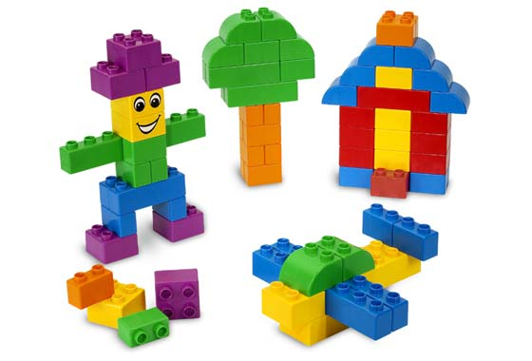
Introdução a SOA Definindo SOA
Service Oriented Architecture (SOA) (ou Arquitetura Orientada a Serviços) é uma abordagem arquitetural para o desenvolvimento e integração de sistemas, aplicações e processos de negócio.
Serviços são componentes de software desacoplados e reutilizáveis, baseados em standards, e que tipicamente suportam processos de negócio.
Numa Arquitetura Orientada a Serviços, os serviços podem ser diretamente consumidos por sistemas ou podem ser orquestrados para criar outros serviços compostos ou processos de negócio automatizados.

Slide 15
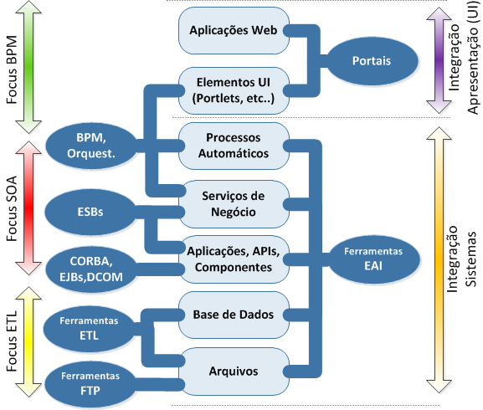
Introdução a SOA SOA e outros tipos de Integração
Sistemas e/ou Aplicações podem ser integradas a diferentes níveis
A cada nível podem ser usadas técnicas e formas diversas de integração;
A Arquitetura de Referência SOA da Oi provê funcionalidades que endereçam os problemas do espaço tradicional de Integração de Sistemas;
E baseia-se na resolução destes problemas através da utilização de standards de Arquitetura a nível de Protocolos de Transporte e de Mensagens (Focus SOA)

Slide 16
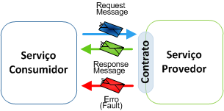
Introdução a SOA Conceitos Gerais sobre Serviços
Um Serviço é um componente que disponibiliza a um consumidor uma determinada funcionalidade (ou informação) de um ou vários sistemas (ou aplicações) provedoras. O consumidor pede esta funcionalidade através de requisições comunicadas via mensagens. O Barramento servirá de intermediário para esta comunicação.
É através dum Contrato (i.e. WSDL) bem definido que se comunica a funcionalidade disponibilizada a um consumidor, que deverá ter 3 visões (3S) : Semântica, Sintaxe, SLA
Visão | Descrição/Questões a serem respondidas
Semântica | O que o serviço faz? O que significa cada atributo da mensagem, como se deve comportar em caso de erros, o que deve ser monitorado, etc..
Sintaxe | Documentos WSDL, XML Schemas, Regras de Validação, Detalhes do Transporte
SLA | Quando estará disponível? Disponibilidade%? Garante o processamento? Performance base (requisições/s), quando se espera que seja desativado/”deprecated”?

Slide 17
Soluções com SOA

Slide 18
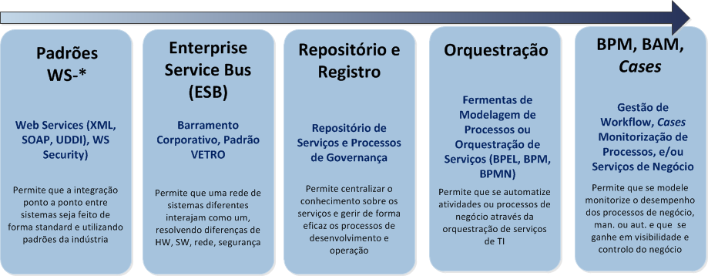
Soluções com SOA Tecnologias & Maturidade
Uma arquitetura orientada a serviços (SOA) constrói-se duma forma iterativa com os diferentes projetos de Negócio e TI, trabalhado conjuntamente.
A introdução dum novo paradigma é sempre faseada.

Slide 19
Introdução a SOA Discussão
Que soluções podemos então construir baseado em SOA?
Discussão
10 Minutos

Slide 20
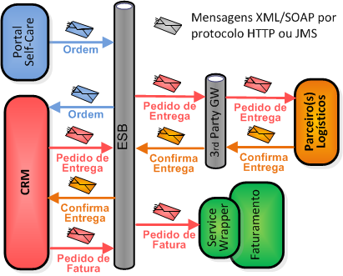
Soluções com SOA Integração com Serviços
A solução mais comum hoje é a Integração de Sistemas via mensagens usando tecnologias SOA. Como padrão de integração isto é uma evolução comparando com o paradigma ponto a ponto ou EAI:
A utilização de Web Services (WS-*) e/ou produtos tipo ESB é hoje uma comodidade tecnológica, com pessoas qualificadas e muitas opções de ferramentas;
Neste padrão, a lógica de negócio fica normalmente nos sistemas (ou nos wrappers/adaptadores), utilizando-se assim o ESB só para fazer transformação, validação, roteamento e/ou segurança das interações entre os sistemas, evitando-se assim os problemas das ferramentas EAI;
Utiliza-se serviços para desacoplar tecnologicamente os sistemas (e/ou aplicações);

Slide 21
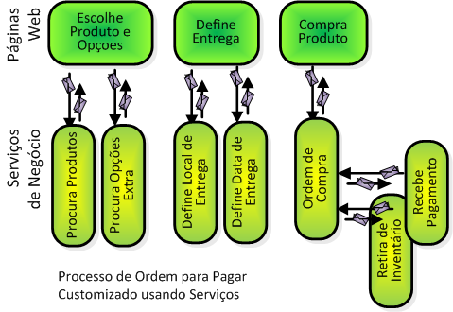
Soluções com SOA Soluções Customizadas com Serviços
Serviços SOA podem também ser definidos como componentes de software que servem de base para construir soluções customizadas (muito como componentes OO, tais como EJBs ou DCOM). Estes serviços tem lógica de negócio e podem ser reutilizados, pois não fazem premissas quanto aos consumidores.
Mas é importante distinguir serviços criados para serem reutilizados (desenhados e testados para isso), daqueles que nunca serão reutilizados (pois tem uma lógica muito específica).
Serviços SOA são bons quando são suficientemente gerais para poderem ser usados por outras aplicações;
Para componentes que são muito granulares e/ou que tenham lógica que não seja reutilizada, deverá ser pensar se os custos extra de design e processamento traz vantagens;

Slide 22
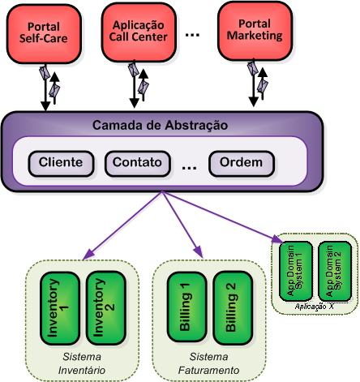
Soluções com SOA Camada de Abstração de Serviços (SAL)*
Uma outra solução muito comum em grandes organizações é um barramento corporativo de serviços (uma camada de abstração de serviços) que tem como objetivo o desacoplamento de sistemas e/ou aplicações, normalmente entre front-end e back-end legados:
Este barramento permite criar uma visão uniforme dos legados ou back-ends e assim aceder a lógica de negócio sem a complexidade de se conectar a múltiplos sistemas com tecnologias diferentes;
Uma versão simplificada deste padrão é um barramento de dados, que abstrai os dados (e não a lógica de negócio).
Deve-se ter cuidado quando se implementa este padrão, pois é necessário definir um modelo comum de dados para as mensagens e dever-se-á conhecer claramente a lógica de negócio dos sistemas back-end para a poder abstrair duma forma coerente;
*SAL – Service Abstraction Layer

Slide 23
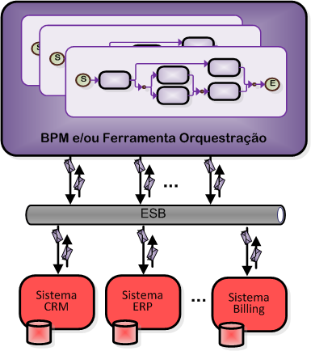
Soluções com SOA Serviços Compostos com Orquestração
Uma Arquitetura SOA facilita a modelação e automatização de processos de negócio com o uso de ferramentas BPM e/ou de Orquestração de Serviços.
Numa primeira fase, pode-se criar serviços compostos com o uso de orquestração. Estes serviços servem de base para a automatização de 1+ atividades do processo;
Com BPM, os processos de negócio poderão depois ser dirigidos pelas ferramentas, flexibilizando-se assim a sua implementação;
Com o uso de ferramentas dedicadas de modelagem e execução de processos (BPM), flexibiliza-se a implementação dos processos de negócio e focaliza-se na modelagem dos processos (que são a vantagem competitiva da organização).
Infelizmente, os sistemas verticais legados (ou mesmo os modernos) não são desenhados para agirem somente como provedores, assim, abstrair os processos das ferramentas pode ser complexo.
*BPM – Business Process Management

Slide 24
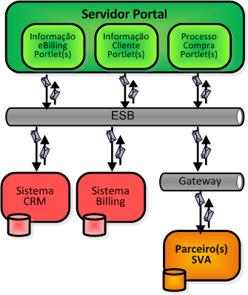
Soluções com SOA Soluções Compostas com Portais
Uma Arquitetura SOA é muito efetiva em facilitar a implementação de Soluções de Portais ou Aplicações Web Compostas (uma camada uniforme de apresentação) que acessa a lógica de negócio de muitos sistemas remotos ou de back-end.
Web Services e SOA, permite desacoplar duma forma eficaz os front-ends dos back-ends e permite assim que várias soluções de front-end reutilizem funcionalidades.
Estas soluções são comuns, mas há problemas técnicos que devem ser endereçados, tais como os requisitos de disponibilidade (SLAs de 24x7 a 99.99%) e de escalabilidade das soluções Web, que normalmente são maiores que os back-ends (os provedores de serviços);
Normalmente, uma camada de abstração de serviços (ou dados) é necessário, para esconder e abstrair a complexidade dos provedores;

Slide 25
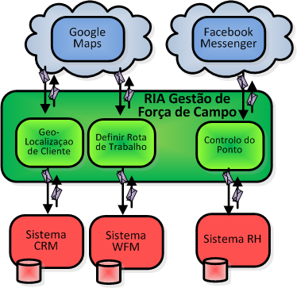
Soluções com SOA RIAs com Serviços Externos e Internos
Aplicações Web interativas (RIA), Aplicações Móveis ou Mashups (que são uma composição de aplicações web) tem necessidade de pedir conteúdo de uma forma dinâmica a sistemas externos quanto internos e providenciar isto numa só página.
Estes “novos” sistemas podem não usar os standards WS de SOA, pois este é mais complexo que alternativas REST ou pode ser menos performático quando se usa AJAX. Muitas vezes;
Mas mesmo desviando-se da padronização tecnológica de SOA, muitos dos conceitos e padrões SOA beneficiam estas soluções;
As boa práticas de desacoplamento dos sistemas e interfaces bem definidos (contratos com os 3S), são essenciais quando se deseja reutilizar “serviços”; mesmo se estes são consumidos com XML/HTTP e utilizando os verbos HTTP.

Slide 26
Soluções com SOA Discussão
No caso da Oi? Onde podemos então usar este paradigma?
Discussão
15 Minutos

Slide 27
Arquitetura de Referência SOA

Slide 28









Arquitetura de Referência SOA Porque mudar as coisas? Motivação!
Diversas Orientações e Motivações de TI e/ou de Negócio levaram-nos a reavaliar a nossa Arquitetura de Integração
Custo | Para diminuir o custo de TI para implementar novas soluções devemos promover a padronização dos componentes da arquitetura.
Flexibilidade | Para diminuir o custo de TI devemos facilitar a renovação tecnológica (novos sistemas)
Rapidez | Para que o TI consiga responder mais rapidamente às demandas do negócio a arquitetura deverá facilitar a reutilização de serviços de negócio
Operabilidade | TI deverá suportar melhor e de forma mais rápida o negócio no seu dia-a-dia
Compreensão | A arquitetura deverá aproximar a linguagem de TI às necessidades de negócio

Slide 29
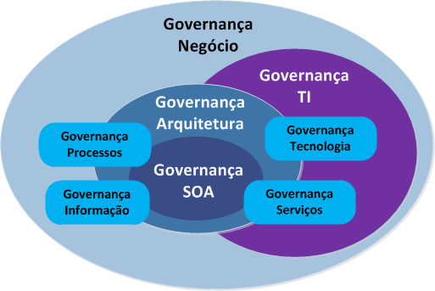




Arquitetura de Referência SOA Quais as melhores práticas?
Um novo modelo de Governança foi definido para endereçar os desafios necessário para melhorar a nossa Arquitetura de Integração Online. Chamada de Governança SOA, foi definido um novo conjunto de padrões, processos e políticas que se propõe a garantir o alinhamento de TI com a estratégia SOA desejada da organização.
Governança SOA
Barramento Corporativo
Arquitetura de Referência
Padrões, Políticas e Processos

Slide 30
Arquitetura de Referência SOA Nova Governança!
Os objetivos deste novo processo de governança SOA é rever e alinhar os processos, organização, arquitetura e ferramentas para que estes suportem a gestão efetiva dos ativos (serviços) da arquitetura de integração da OI durante o ciclo de vida destes.
Processos | Rever e alinhar o processo de TI para aplicar as melhores práticas de desenvolvimento de soluções baseado em frameworks da indústria (OASIS) e padrões Telecom (TAM, SID) para que o TI consiga responder mais rapidamente às demandas do negócio
Organização | Fazer evoluir as capacidades da organização para adoptar, construir e suportar uma SOA e assim contribuir para eficiência de TI com a reutilização de serviços de integração
Arquitetura | Apoiar os projetos com uma Arquitetura de Referência de Integração (SOA), através da padronização dos componentes da Arquitetura de Serviços
Tecnologia | Avaliar e Implementar novas ferramentas que facilitem a renovação tecnológica da Arquitetura de Integração e facilitem o suporte e governança da Arquitetura

Slide 31
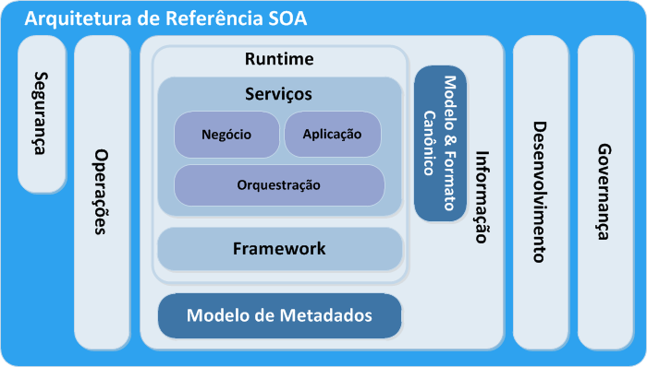
Arquitetura de Referência SOA Modelo Conceitual
Uma Arquitetura de Referência define os padrões a serem empregados e identifica as camadas e componentes necessários para a implementação duma Arquitetura de Serviços (SOA).
Serve também de referência para determinar a arquitetura técnica e os processos geridos pela governança SOA.
A nossa arquitetura é baseada na arquitetura SOA de referência do “The Open Group”

Slide 32
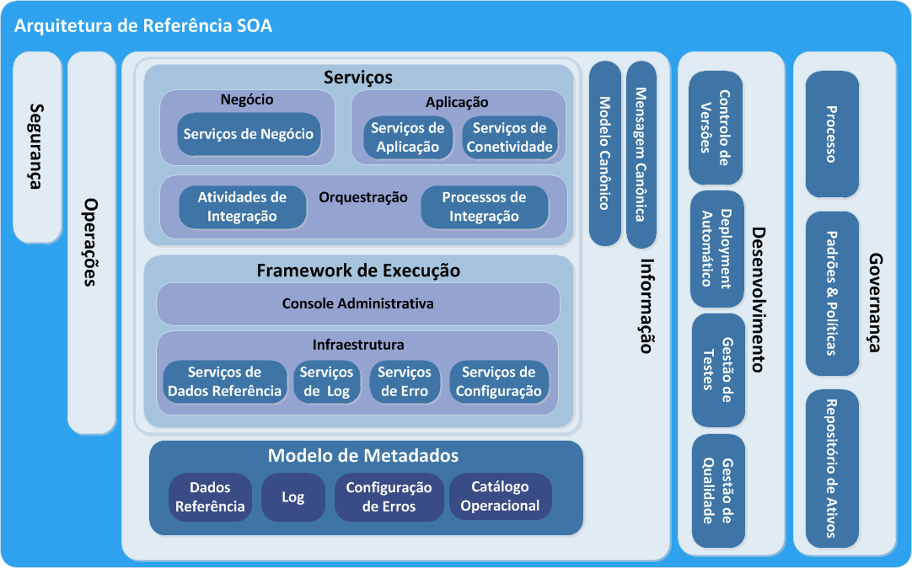
Arquitetura de Referência SOA Modelo Conceitual
A arquitetura é suportada por várias camadas e componentes:
Governança
Desenvolvimento
Informação
Runtime (Arquitetura de Serviços & Framework de Execução)
Operações (Monitorização & Performance)
Segurança

Slide 33

Arquitetura de Referência SOA Componentes
A camada de Governança é responsável por suportar todo o processo de gestão dos ativos da arquitetura SOA através dum conjunto de processos, padrões, políticas e procedimentos.
A camada de Desenvolvimento é responsável por suportar todo o processo de desenvolvimento dos componentes e ativos da arquitetura SOA através dum conjunto de processos, procedimentos e ferramentas.
A camada de Informação é responsável por fornecer uma representação unificada (Modelo Canônico de Integração) das informações e outros metadados (Mensagem Canônica) necessários na implementação dos serviços de TI, aplicações e sistemas.
A camada de Runtime é responsável por fornecer todas as funcionalidades de Integração e faz a interconexão entre as diversas camadas e plataformas de solução.

Slide 34
Arquitetura de Referência SOA Componentes
A camada de Operações é responsável por fornecer as capacidades para fazer a monitorização operacional de toda a arquitetura (disponibilidade, desempenho, etc... ) e manutenção da execução dos serviços com um foco exclusivo aos componentes tecnológicos que suportam os serviços.
A camada de Segurança é responsável por fornecer os serviços de infraestrutura necessários para implementar as políticas de segurança, tais como identidade, autenticação, confidencialidade, autorização, auditoria, integridade das informações, necessárias aos serviços.

Slide 35
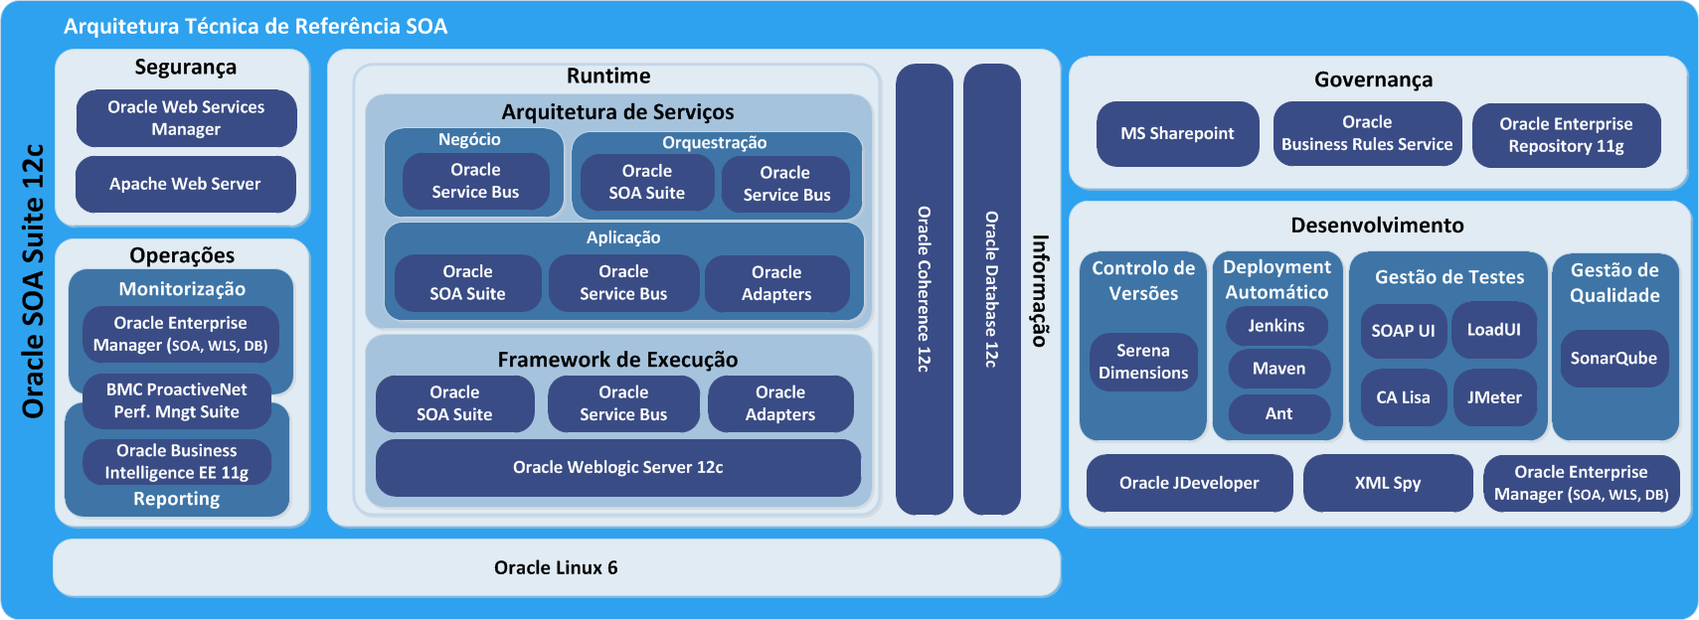
Arquitetura de Referência SOA Arquitetura Técnica
A Arquitetura Técnica que vai suportar os componentes da Arquitetura de Referência SOA é baseada no Oracle SOA Suite 12c.

Slide 36
Arquitetura de Serviços

Slide 37
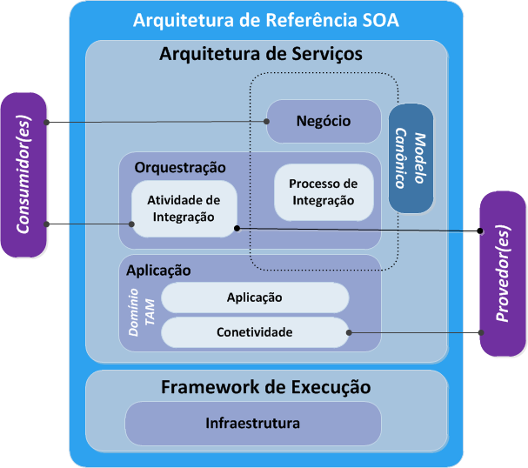
Arquitetura de Serviços (SOA) Arquitetura de Referência
A Arquitetura de Referência define os padrões a serem empregados e identifica as camadas e componentes necessários para a implementação duma Arquitetura de Serviços (SOA).
Uma dessas camadas, a Arquitetura de Serviços (ou runtime) disponibiliza todas as funcionalidades de Integração características de um Barramento Corporativo ou ESB (Enterprise Service Bus), tais como Validação, Enriquecimento, Transformação, Roteamento e Operação (Padrão VETRO) e os padrões de comunicação para a implementação dos serviços de integração.
Uma Framework de Execução irá também prover serviços e capacidades (Serviços de Infraestrutura) reutilizáveis por toda a arquitetura de serviços, tais como Logging, Gestão de Erros ou Tradutor de Dados de Referência.

Slide 38
Arquitetura de Serviços (SOA) Topologia da Arquitetura de Serviços
A Arquitetura de Serviços foi dividida em 3 camadas funcionais para permitir a melhor reutilização dos serviços aí implementados.
Os serviços de Negócio expõem aos consumidores externos as funcionalidades e dados duma forma padronizada (transporte e mensagem).
Os serviços de Orquestração permitem a integração de sistemas através da orquestração de serviços de domínios aplicacionais diferentes ou através de serviços técnicos de integração (tais como alterações de modelo de dados ou protocolo de mensagem)
Os serviços de Aplicação são responsáveis por criar uma camada de abstração semântica e técnica das funcionalidades dos provedores e agrupados nos domínios TAM.
*TAM – Telecom Aplication Map, TMForum

Slide 39
Arquitetura de Serviços (SOA) Barramento Corporativo de Serviços “Aplicacionais”
Os Serviços de Aplicação tem a responsabilidade de criar um barramento de abstração de dados, expondo interfaces S(Search)CRUD das entidades do modelo canônico e utilizando um padrão de mensagens comum (mensagem canônica).
Este é um padrão comum de implementação SOA, pois permite criar um barramento de serviços que expõem funcionalidades (e dados) reutilizáveis por sistemas de outros domínios, permitindo assim o desacoplamento entre sistemas. O uso dum modelo canônico de integração, independente dos modelos dos sistemas, permite que se altere o modelo das mensagens dum sistema sem que se impacte a forma como este comunica com o mundo exterior (outros sistemas).
*TAM – Telecom Aplication Map, TMForum

Slide 40
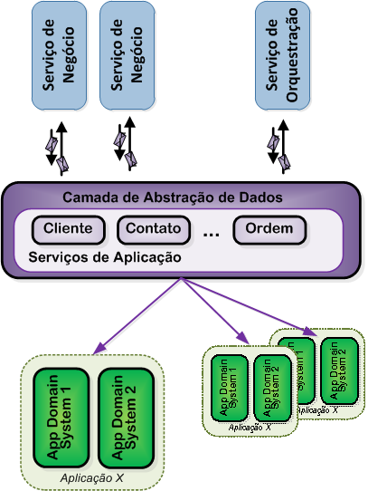
Arquitetura de Serviços (SOA) Barramento Corporativo de Serviços “Aplicacionais”
Os Serviços de Aplicação, vão orquestrar os diferentes Serviços de Conetividade das diversas aplicações, mas dum mesmo domínio, para expor uma única entidade do modelo canônico e as diversas operações (S)CRUD para manipular essa entidade;
Os Serviços de Conetividade, tem a responsabilidade de “encapsular” uma só API duma “aplicação” no mesmo domínio, harmonizar as diferenças técnicas, tais como protocolos de transporte entre a aplicação e a arquitetura mas também fazer a harmonização das diferenças semânticas e sintáticas entre o modelo canônico e o modelo interno de dados de cada API da aplicação;
As diferenças de SLA, são as mais difíceis de harmonizar, mas os serviços de aplicação vão expor um SLA único e uniforme para cada entidade;

Slide 41
Arquitetura de Serviços (SOA) Barramento Corporativo de Serviços “Aplicacionais”
A implementação na Camada de Aplicação deste padrão de integração traz benefícios em termos de organização dos serviços.
Apesar dos Serviços de Negócio e Orquestração usarem mensagens baseados em entidade canônica estas poderão ser mais agregadores (Cliente + Contato), utilizando mais de uma entidade para tornar mais flexível as camadas superiores para a implementação de operações de negócio, mais próximas do processos de negócio.
Implementando os Serviços de Aplicação mais orientadas às Entidades de Negócio, estas tornam-se excelentes candidatos para implementações REST.
Centraliza-se nesta camada todos os serviços que necessitam transformação de/para o modelo canônico de dados permitindo que múltiplas aplicações, via serviços, consumam estas entidades.

Slide 42
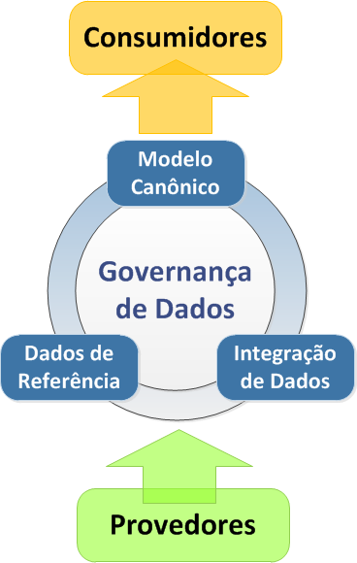
Arquitetura de Serviços (SOA) Governança de Dados na Integração
Para garantir uma gestão mais adequada na identificação e desenvolvimento de serviços na Oi, consumidores e provedores de serviços irão interagir com 3 áreas (Modelo Canônico, Dados de Referência, e Integração).
O Modelo Canônico servirá de vocabulário comum entre todos os sistemas e/ou aplicações que tenham de passar informação relevante através do Barramento.
Alguns dos atributos das entidades de negócio que irão transitar no Barramento serão identifcados como Dados de Referência. Estes serão geridos independentemente e caberá a uma equipa dedicada a identificação e manutenção destes dados e do seu mapeamento entre os diversos sistemas e/ou aplicações.
A Integração, através da nova Arquitetura de Serviços irá depois disponibilizar aos consumidores, através de serviços, funcionalidades e dados dos provedores.
Notes:
Versão 1.1 - Highlight

Slide 43
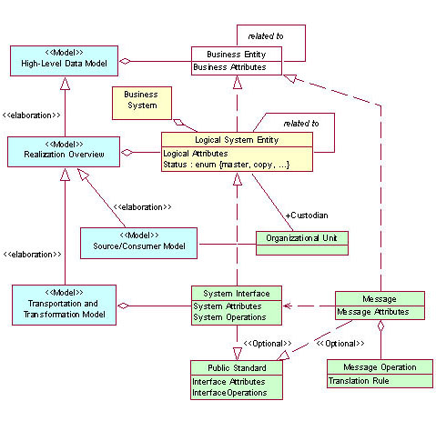
Arquitetura de Serviços (SOA) Conceito do Modelo Canônico (Modelo Corporativo de Dados)
Canônico Adj.
Que está de acordo com as normas estabelecidas ou convencionadas; Normativo; que estabelece regras.
Um Modelo Canônico de Dados constitui assim um modelo lógico de informação (metadados) representando as entidades de negócio de interesse para uma organização, bem como os atributos que as caracterizam.
Representará o vocabulário comum (Lingua Franca) utilizado por aplicações e/ou sistemas que tenham de passar entre elas informação relevante, através da integração, para a execução de processos de negócio.
Fonte: IBM, “Modeling the enterprise data arquiteture”, 2003

Slide 44
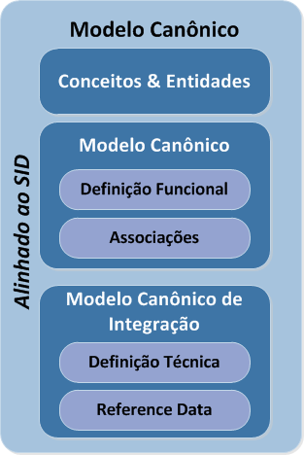
Arquitetura de Serviços (SOA) Modelo Canônico na Oi
O Modelo Canônico de Dados é então o modelo lógico de informação corporativa da Oi, simplificado e suficientemente genérico para representar, numa linguagem comum, as entidades de negócio, bem como os atributos que as caracterizam e como se relacionam entre si e com os sistemas e/ou aplicações fontes desses dados.
Define o dicionário de conceitos (semântica, i.e. significado) da organização e identifica as entidades de negócio (cliente, ordem, conta fatura, etc..), alinhado ao SID* do TMForum;
Define os atributos de cada entidade de negócio (atributos identificadores, base e extensão), indicando as respetivas características e identifica associações entre as diferentes entidades através de diagramas;
Identifica e relaciona as entidades de negócio corporativas com os sistemas e/ou aplicações que as implementam;
Define a representação técnica das entidades (i.e. sintaxe – tipo, formato, tamanho, etc.. ) e identifica os atributos com valores fechados, que definimos como dados referência;

Slide 45
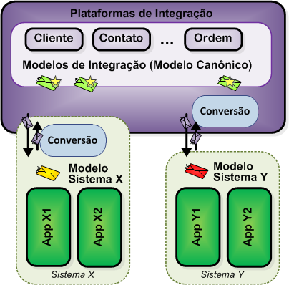
Arquitetura de Serviços (SOA) Para que serve o Modelo Canônico em Integração
O Modelo Canônico será instanciado em modelos de dados de integração, que servirão de contrato de integração entre sistemas e/ou aplicações, relativamente a um sub-conjunto da informação existente no Modelo Canônico.
Será a instanciação técnica deste modelo que será usado e exposto pelas plataformas de integração para fazer circular informações entre os diversos sistemas e/ou aplicações.
O uso dum modelo canônico de integração, independente dos modelos dos sistemas, facilita e simplifica a integração aplicacional, permitindo que analistas de sistemas e usuários de negócios discutam a solução de integração em termos corporativos.

Slide 46
Arquitetura de Serviços (SOA) Governança de Dados na Integração
A governança dos dados que trafegam na Arquitetura de Serviços é uma necessidade importante para a Arquitetura de Serviços:
A Visão Macro do Modelo Canônico é uma visão de alto nível das entidades de negócio, descreve o conceito e as suas associações.
Canônico
O Modelo Canônico define funcionalmente as entidades e os seus atributos, indicando as respetivas características e diferentes associações com os sistemas que as realizam.
Os Modelos de Integração irão traduzir técnicamente a representação do modelo de dados canónico numa determinada plataforma ou mecanismo de integração (Online e Batch).
Integração
As Especificações de Serviço ou/e Interface identificam o mapeamento entre as diferentes mensagens utilizadas pelos Interfaces de Sistema utilizando o Modelo Canônico como base.

Slide 47
Arquitetura de Serviços (SOA) Governança de Reference Data
Transactional Data
Operational Data & Hierarchies
Master Data
Reference
Data
Dados de Referência, ou “Reference Data” são dados que ajudam a categorizar outros dados ou entidades de negócio numa aplicação ou base de dados;
Podem também materializar regras de negócio;
São o que chamamos normalmente por domínios, lista de valores ou tabelas de “lookup”;
Diferente de Dados Transacionais (que representam dados criados por transações numa aplicação) ou Dados Mestre (que representam as entidades de negócio )
Bilhete de Defeito
Ordem de Serviço
Oferta de Produto
Campanha
Hierarquia de Produto
Cliente
Recurso
Produto
Status de Cliente
Tipo de Serviço
Centros de Custo
Códigos de Países

Slide 48
Arquitetura de Serviços (SOA) Governança de Reference Data
Dados de Referência não são Dados Mestre (ou Master Data)
Reference Data (Dados de Referência) | Master Data (Dados Mestre)
Categoriza outros dados. Valores de referência qualificam e/ou classificam dados Mestre ou Transacionais | Representa a entidades de negócio que participam nas transações de negócio
Um conjunto de valores pré-definidos permitidos | Nenhum conjunto de valores pré-definidos
Não são alterados pelas transações ou processos aplicativos que os usam. Utilizados em modo leitura. | Podem ser criados e alterados dentro das aplicações de negócio
Dados relativamente estáticos ou que mudam muito raramente. | São alterados frequentemente pois representam entidades que evoluem naturalmente com os processos de negócio.
Estrutura de dados relativamente “flat” e normalmente não inclui muitos atributos | Normalmente estrutura de dados complexa com muitos atributos

Slide 49
Introdução & Arquitetura SOA Q&A
SOA, Governança, Referência, Framework, Canônico, Reference Data, uff... Questões?
Q&A
15 Minutos

Slide 50
